Slide 1
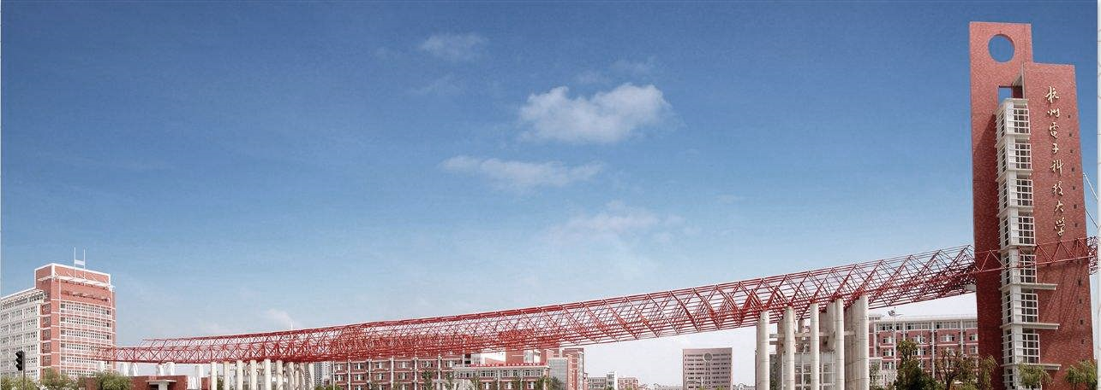
第六讲:英文学术论文之写作规范
陈铭浩
杭州电子科技大学计算机学院

Slide 2
英语写作规范——八项注意
专业的学术用语
规范的符号使用
标准的学术术语
客观的图表绘制
正确的文献引用
坚守的学术道德
精简的表达方式
严谨的叙述逻辑
比较容易
不太容易
Notes:
本次报告的提纲如下，

Slide 3
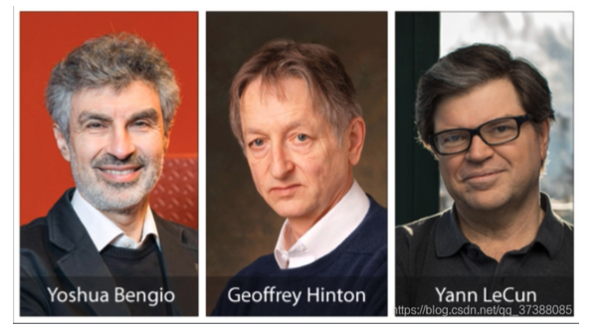
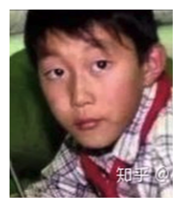
英语写作规范(1)——专业的学术用语
你的审稿人可能是…
当他打开你的论文，读到…
This is no doubt the first and the robust model to achieve the best performance in VQA.
As we know, the channel gain varies much more slower than the channel phase, and we
have thousands of ways to prove it.
His work is good enough to provide essential multimodal information for reasoning.
太绝对！
太口语！
太主观！
Notes:
本次报告的提纲如下，

Slide 4
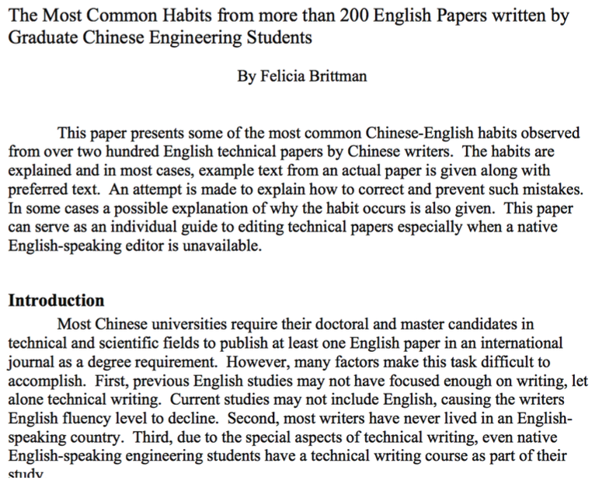
英语写作规范(1)——专业的学术用语
Tips：阅读英文论文写作规范，告别懒惰!最容易提升!
🔅 a, an, the
🔅 very long sentences
🔅 such as/etc.
🔅 numbers and equations
🔅 ...
导师“防秃”指南
http://papertalks.org/p/resources/Academic/EnglishWritingSkills/MostCommonEnglishWritingHabitsOfChinese.pdf
Notes:
本次报告的提纲如下，

Slide 5
英语写作规范(1)——专业的学术用语
🔅 a, an, the 特定的指代用the，笼统的一个用a/an
Figure 2 shows the distribution of relative velocity on surface of main and splitter blades.
Figure 2 shows the distribution of relative velocity on the surface of the main and splitter blades.
The software PowerSHAPE is chosen to be a 3D modeling tool; it is good at dealing with free surfaces and curves.
The software PowerSHAPE is chosen to be the 3D modeling tool; it is good at dealing with free surfaces and curves.
Notes:
本次报告的提纲如下，

Slide 6
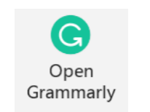



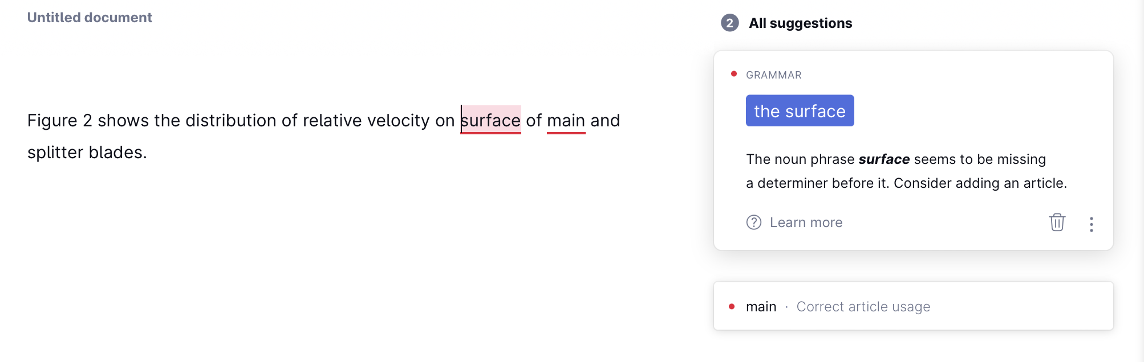
英语写作规范(1)——专业的学术用语
🔅 不知道用 a 还是用 the ？
语法检查软件！
Notes:
本次报告的提纲如下，

Slide 7
英语写作规范(1)——专业的学术用语
🔅 very long sentences 每个句子限定一两个主题，每句不超过60个单词
The gear transmission is grade seven, the gear gap is 0.00012 radians, the gear gap has different output values corresponding to any given input value, non- linearity of the gear gap model can be described by using the phase function method, the existing backlash block in the non-linear library of the Matlab/zdimulink toolbox can be used, the initial value of gear gap in the backlash block is set to zero.
The gear transmission is grade seven. The gear gap, which is 0.00012 radians, has different output values corresponding to any given input value. The non- linearity of the gear gap model can be described by using the phase function method. The existing backlash block in the non-linear library of the Matlab/zdimulink toolbox can be used; the initial value of gear gap in the backlash block is set to zero.
Notes:
本次报告的提纲如下，

Slide 8
英语写作规范(1)——专业的学术用语
🔅 such as/etc. such as 表示接下来举几个例子，给出的是不完整的列表；etc.表示上述的例举还并不完整。两者用其一即可！
Studies of methodology and process of implementing remanufacturing mainly focus on durable products such as automobile motors, printers, and etc.
Studies of methodology and process of implementing remanufacturing mainly focus on durable products such as automobile motors, and printers.
Compared to traditional industry, Micro-electronic fabrication has three characteristics such as high complexity, high precision and high automation.
Compared to traditional industry, Micro-electronic fabrication has three characteristics: high complexity, high precision and high automation.
Notes:
本次报告的提纲如下，

Slide 9
英语写作规范(1)——专业的学术用语
🔅 Numbers and Equations 阿拉伯数字不可用于句子开头；阿拉伯数字用于提供数据而不是一般信息！
12 parameters were selected for the experiment.
Twelve parameters were selected for the experiment.
All 3 studies concluded that the mean temperature should be 30°C.
All three studies concluded that the mean temperature should be 30°C.
Notes:
本次报告的提纲如下，

Slide 10
英语写作规范(1)——专业的学术用语
🔅 注意单词的使用！
we got some results.
we obtained some results.
A lot of experiments are conducted on three benchmarks.
Extensive experiments are conducted on three benchmarks.
Our model achieved amazing results.
Our model achieved better performance.
不专业！
含糊不清！
夸大其词！
Notes:
本次报告的提纲如下，

Slide 11
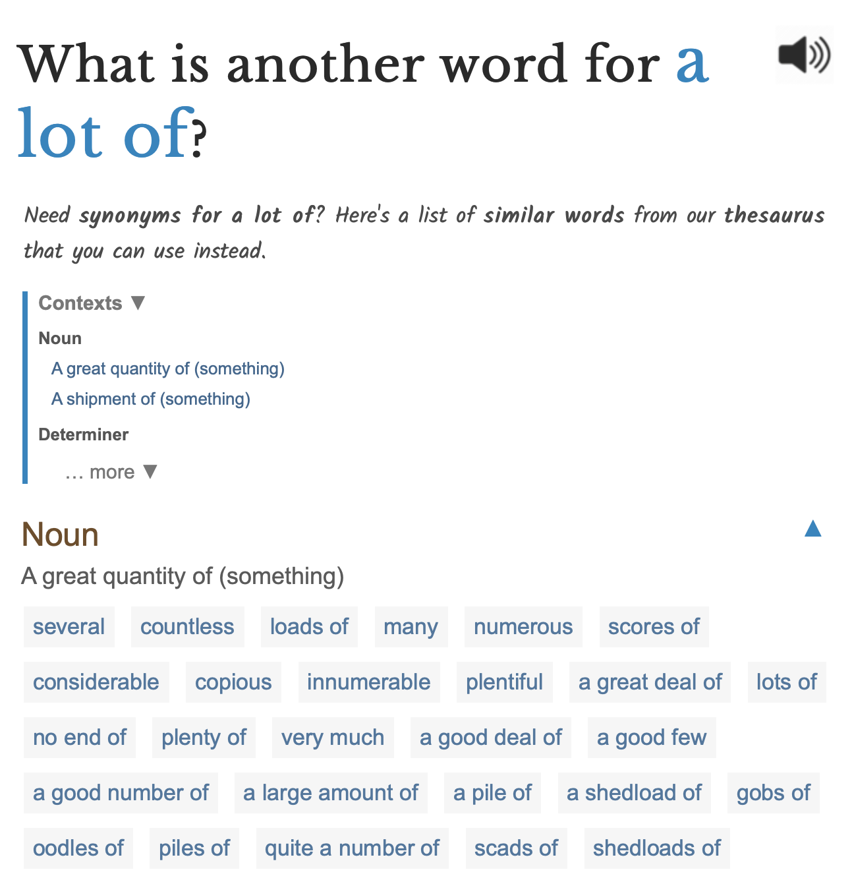

英语写作规范(1)——专业的学术用语
🔅 不知道单词的替换？
https://www.wordhippo.com
Notes:
本次报告的提纲如下，

Slide 12
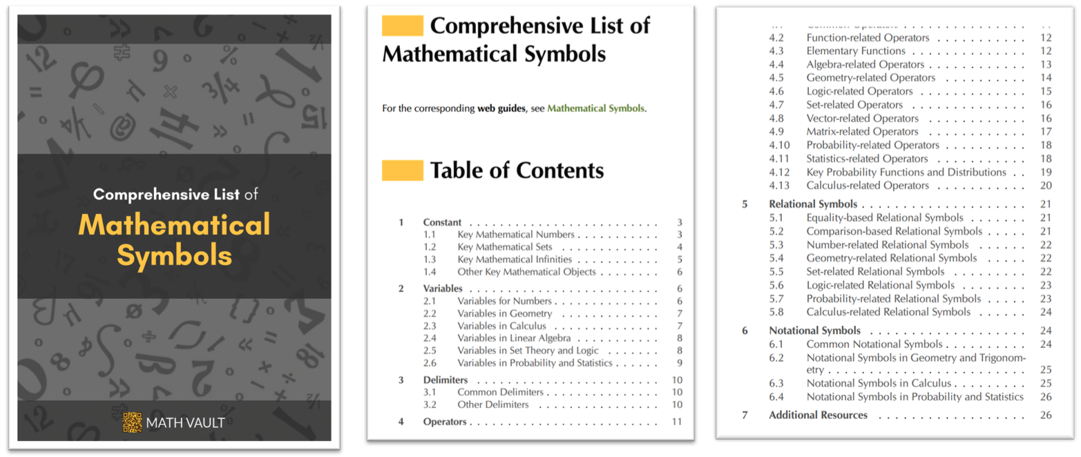
英语写作规范(2)——规范的符号使用
数学符号：(1)阅读英文论文符号公式定义规范，别偷懒😊(2)学习本领域经典论文!
Math Vault, https://mathvault.ca/wp-content/uploads/Comprehensive-List-of-Mathematical-Symbols.pdf
Notes:
本次报告的提纲如下，

Slide 13
英语写作规范(2)——规范的符号使用
标点符号：
标点符号之后要空格！
逗号，句号，分号等之前不要空格！
文献引用的标注前也要空格！
For the control variables,the level of urbanization and service has a significant positive effect on green total factor productivity.
For the control variables, the level of urbanization and service has a significant positive effect on green total factor productivity.
The theoretical bases involved include optics (optical tweezers technology) , acoustics (Acoustic Levitation) , electrodynamics, and magnetism.
The theoretical bases involved include optics (optical tweezers technology), acoustics (Acoustic Levitation), electrodynamics, and magnetism.
Sarah Krainer[14] and Bing He[15] discovered the impact that surface tension works in the inkjet droplet formation.
Sarah Krainer [14] and Bing He [15] discovered the impact that surface tension works in the inkjet droplet formation.
Notes:
本次报告的提纲如下，

Slide 14
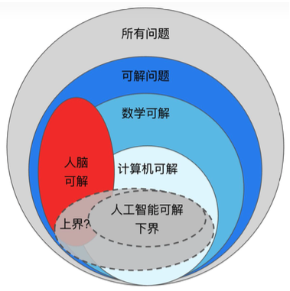
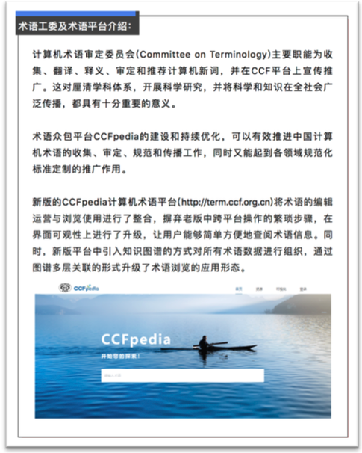
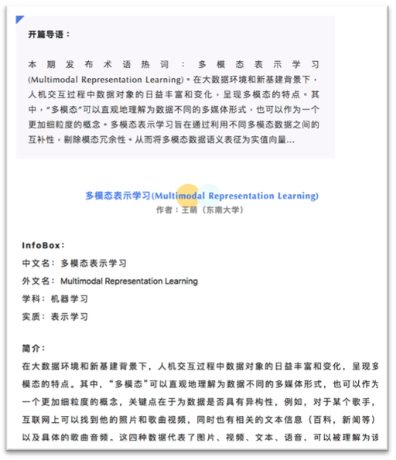
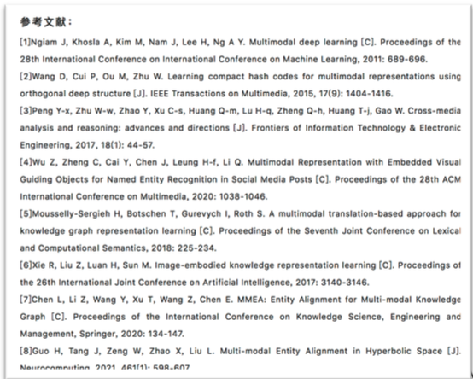
英语写作规范(3)——标准的学术术语
人工智能技术发展迅速，学术术语内涵和外延不断变化！
学术论文需要精准把握学术术语边界（共识）！
CCF计算机术语工委 及 CCFpedia
术语内涵及外延介绍
参考文献/经典工作
Notes:
本次报告的提纲如下，

Slide 15
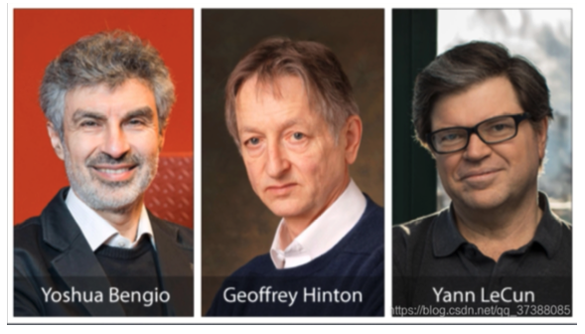
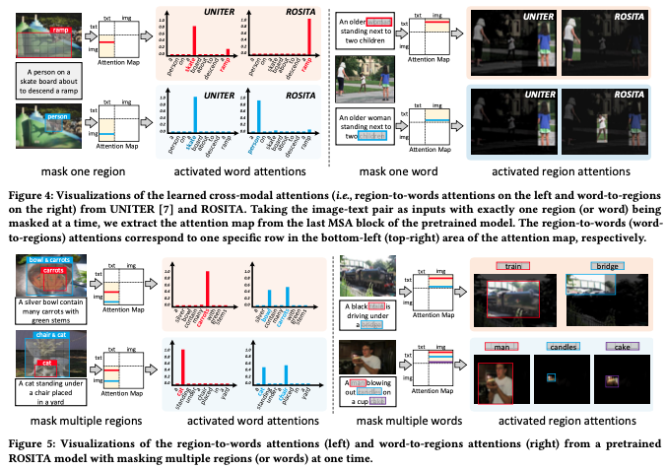
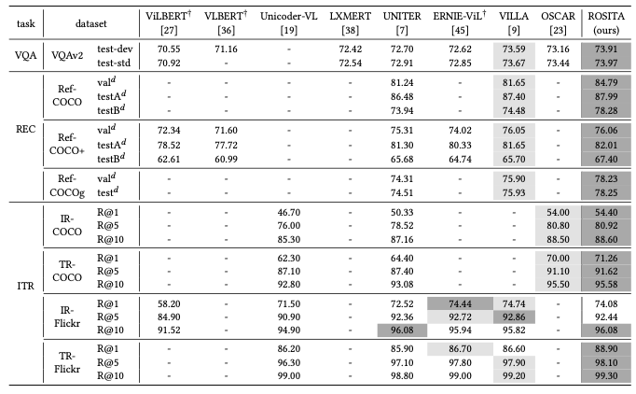
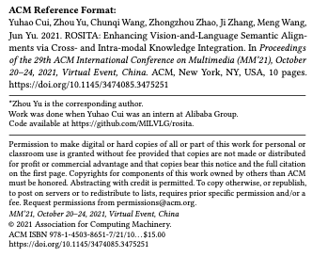
英语写作规范(4)——客观的图表绘制
是否真实、准确地展示和反映实验结果?
只展示自己方法的best case? 其他方法的worst case?
只有定性分析，缺乏定量分析?
只有一次结果，缺乏重复验证?
Tips：(1) 展示探究本质的全面结果 (2) 多视角量化分析结果提升原因 (3) 模型细节明确，提供代码
Notes:
本次报告的提纲如下，

Slide 16
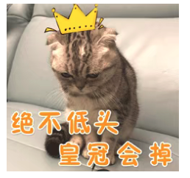
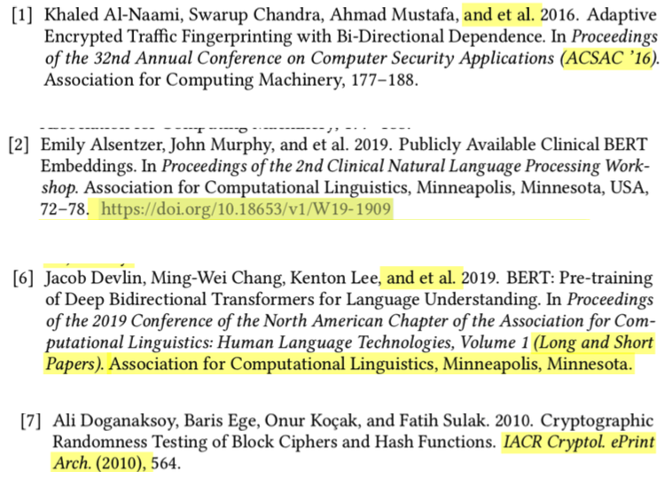
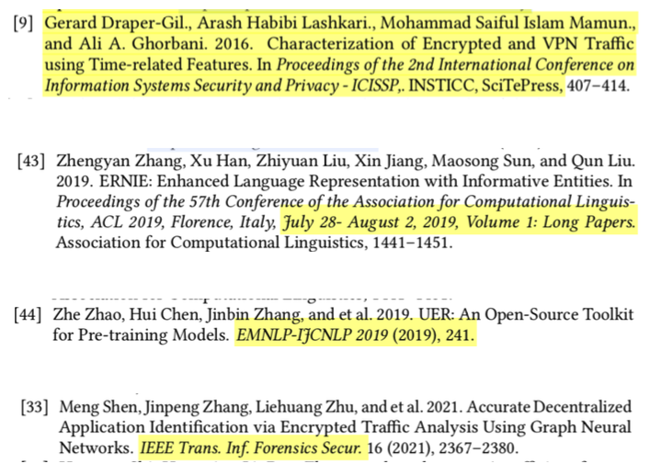
英语写作规范(5)——正确的文献引用
美其名曰：
谷歌学术的格式就是这样！
某篇A类论文的格式就是这样！
信息就是找不到！
五花八门的文献格式！
Notes:
本次报告的提纲如下，

Slide 17
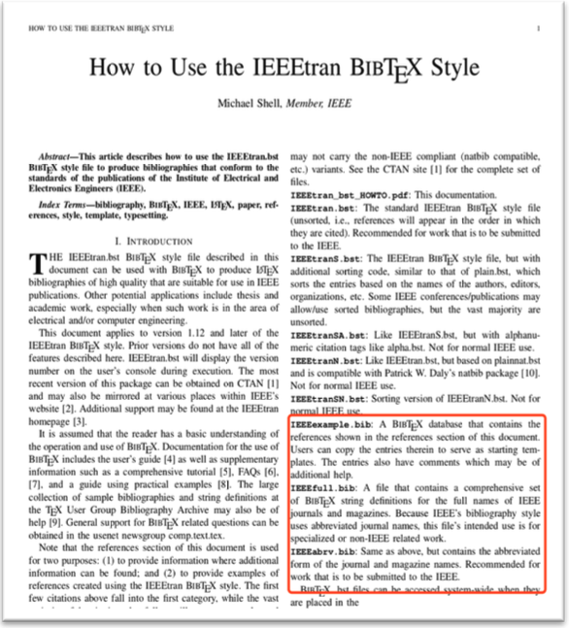
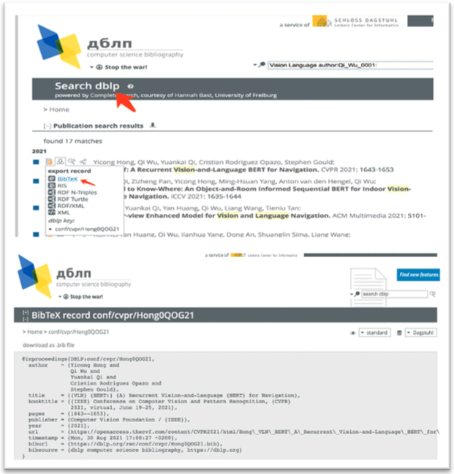
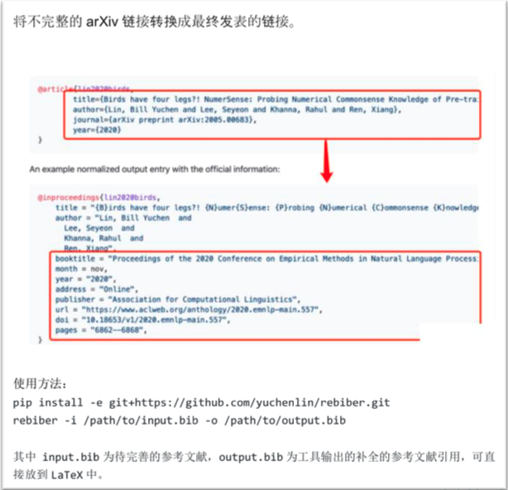
英语写作规范(5)——正确的文献引用
Tips：(1)遵守会议/期刊标准模板 (2) 快速、准确导入文献信息 (3) 认真、多次检查文献格式
期刊/会议标准
DBLP参考文献信息
一键完善论文参考文献信息:
https://github.com/yuchenlin/rebiber
Notes:
本次报告的提纲如下，

Slide 18
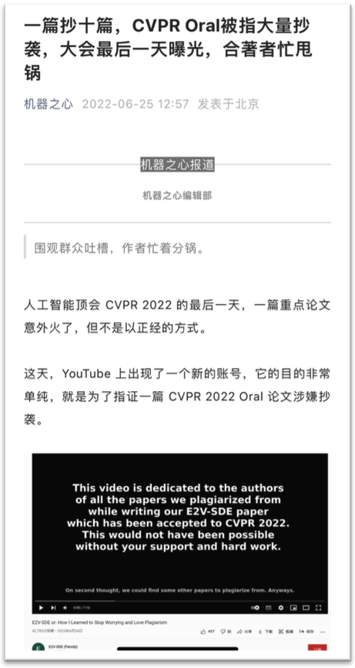

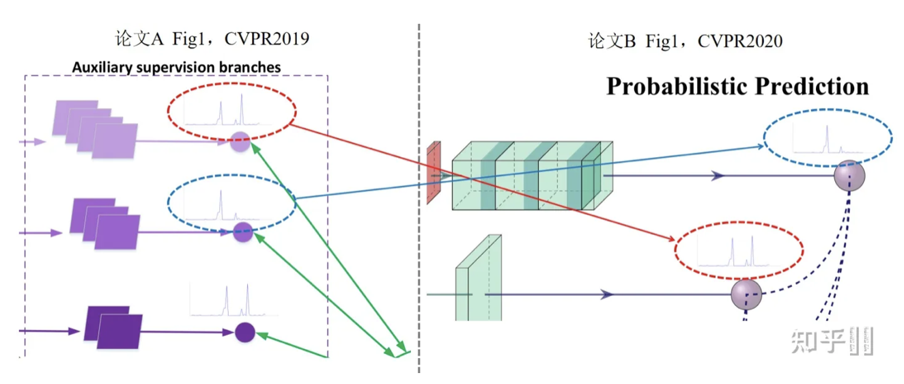
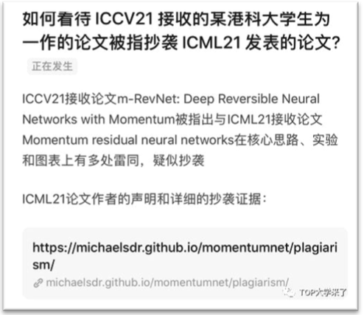
英语写作规范(6)——坚守的学术道德
严守学术道德，
切记抄袭!
对自己一辈子声誉的影响
对合作者的影响
对所在学校/单位的影响
......
Notes:
本次报告的提纲如下，

Slide 19
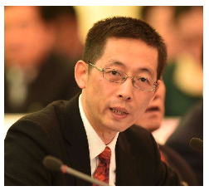
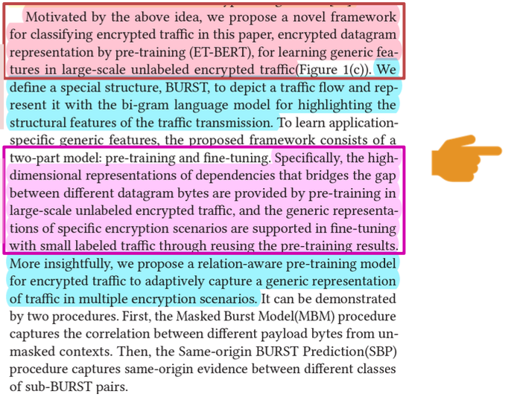
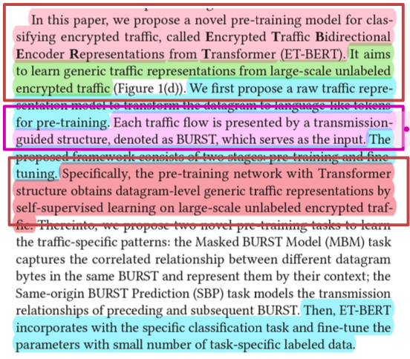
英语写作规范(7)——精简的表达方式
论文只是一个载体，是为了向同行们宣告你的科研发现，是科学领域交流的重要工具。所以，在科研论文写作时，一定要谨记于心的就是: 用最简单的话表达最明白的意思!
——施一公
表达：一句话3个从句
问题：混淆方法和问题
无重点！有语病！
一句话命名方法及问题
一句话突出方法目标
一句话介绍方法创新
一句话命名方法及问题
一句话突出方法目标
一句话介绍方法创新
表达：一句话44个单词
问题：加入太多细节
无重点！有语病！
一句话表达核心方法思路
最初版本
最终版本
Tips：(1) 一句话只表达一个意思! (2) 减少中文翻译英文! (3) 避免重复表达!
Notes:
本次报告的提纲如下，

Slide 20

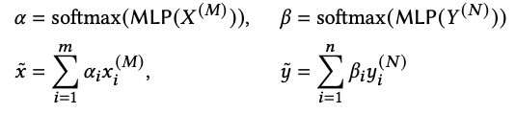
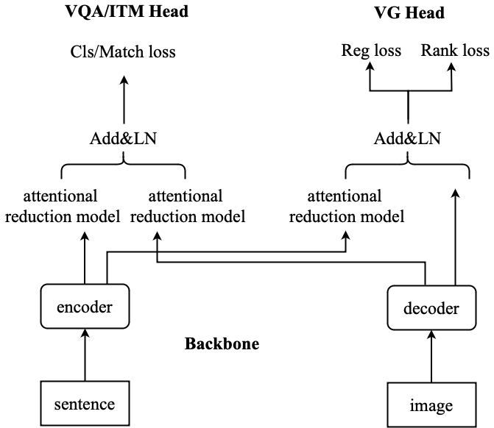
英语写作规范(8)——严谨的叙述逻辑
假设审稿人还有一个小时审稿deadline，刚打开你的论文，读到...
这么一句话
we introduce a generalized multimodal learning framework MMnas via neural architecture search,
这么一个公式
这么一个图
Notes:
本次报告的提纲如下，

Slide 21

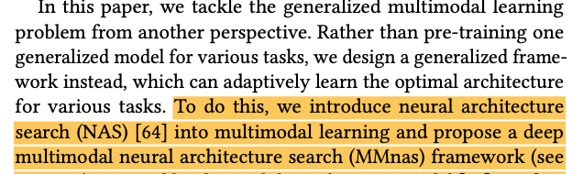
英语写作规范(8)——严谨的叙述逻辑
Tips：（1）在术语使用前定义与解释
Notes:
本次报告的提纲如下，

Slide 22
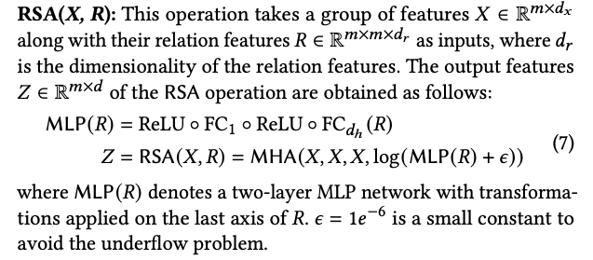
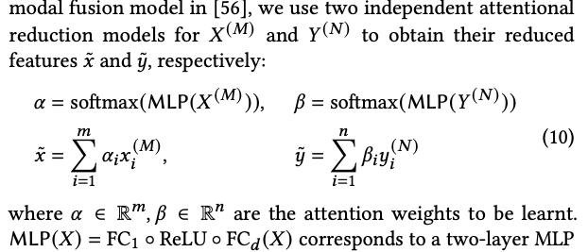
英语写作规范(8)——严谨的叙述逻辑
Tips：（2）给出公式后集中对定义及公式中的符号进行解释
Notes:
本次报告的提纲如下，

Slide 23
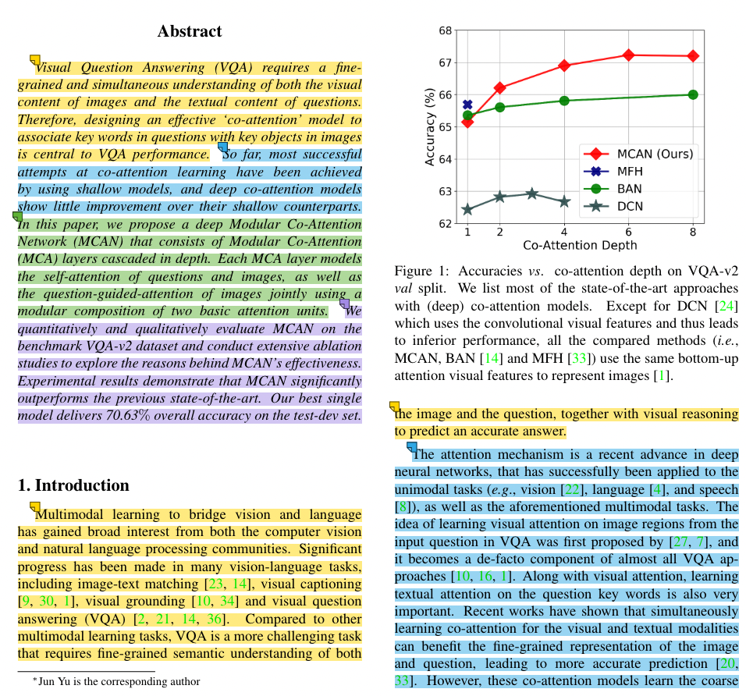
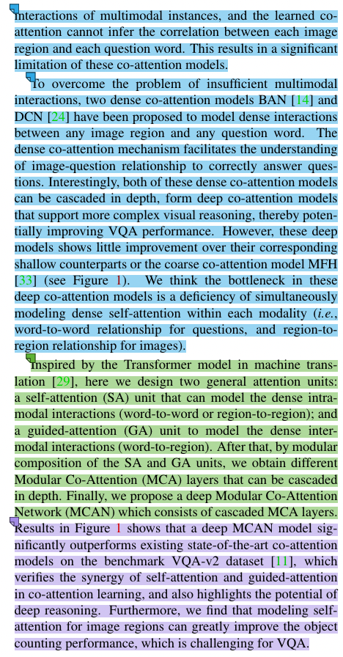
英语写作规范(8)——严谨的叙述逻辑
Tips：（3）有清晰的段落结构， 段落/章节之间有过度!
但是他们的方法有...的不足之处
为了解决上述问题，
...等人又提出了...方法
但是这些方法又存在...不足之处
我们认为...并提出我们的思路
设计了两个单元：SA、GA
设计了MCA层
提出MCAN
引出注意力机制，
...等人提出...方法
Notes:
本次报告的提纲如下，

Slide 24
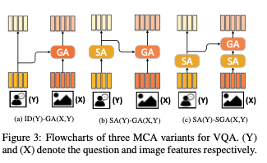
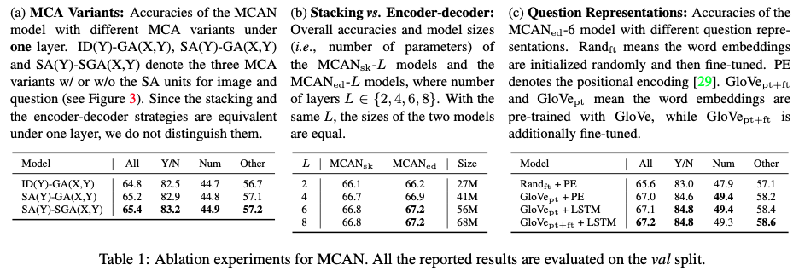
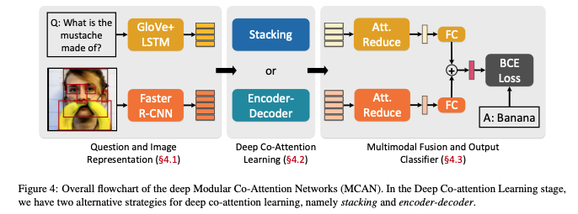
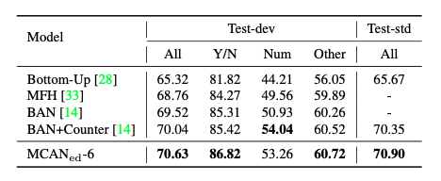
英语写作规范(8)——严谨的叙述逻辑
Tips：（4）图表文字清晰直接表达内容，与图注、表注、正文一致!
Notes:
本次报告的提纲如下，

Slide 25


感谢聆听，敬请指正！
Notes:
以上是我汇报的全部内容，请各位专家指正

